Slide 1
Обоснование необходимости инвестирования в иммунизацию
Улучшение здоровья и выживания детей посредством иммунизации
Примечание: данная презентация в значительной степени основывается на материалах Европейской библиотеки ВОЗ по пропаганде иммунизации и проекта VoICE, Сборника фактических данных о ценности иммунизации
Пересмотрено 30 ноября 2019 года

Slide 2
Назначение презентации
Цель: обеспечить членов Учебной сети для стран переходного периода (LNCT) набором тезисов для дискуссий в поддержку увеличения (или, по крайней мере, поддержания) инвестиций в иммунизацию
Некоторые материалы намеренно повторяются, поскольку их можно использовать для разных дискуссий
Слайды предназначены для выбора и адаптации к разным аудиториям (например, MOF, парламентариев и др.) и контекстам
Необходим Ваш вклад: полезно ли это? Можно ли это улучшить, чтобы быть более полезным для ваших нужд и вашей работы?
Учебная Сеть для Стран Переходного периода

Slide 3
Почему иммунизация является важной инвестицией?
Платформа пандемической готовности
Снижение будущей бремени на систему здравоохранения
Отправная точка для оказания медицинских услуг
Повышение производительности
Улучшение здоровья, снижение смертности
Улучшенные познания, уровень образования, питание
Самая эффективная инвестиция в здравоохранении
Ориентированное на интересы малоимущих
Учебная Сеть для Стран Переходного периода
По материалам: Palu, T. (2016).
Sustainable Immunization Through Universal Health Coverage. World Bank SAGE Meeting.

Slide 4
Иммунизация ведет к улучшению здоровья и уменьшению смертности
Ключевой тезис
Сегодня иммунизация от смертельных заболеваний уже предотвращает от 2 до 3 миллионов смертей ежегодно. Еще больше жизней можно было бы спасти в случае еще большего охвата существующими вакцинами. Большинство из этих спасенных жизней - дети.
Будет продолжаться разработка новых, спасающих жизни вакцин, которые будут важны для нашей страны.
Иммунизация может сделать возможной полное искоренение опасных болезней.
Например, она привела к искоренению оспы в 1979 году и благодаря ей недалеко и искоренение полиомиелита - в 1988 году ежегодно было зарегистрировано 350 000 новых случаев (дикого полиомиелита), и эта цифра снизилось до 37 к 2016 году и до 16 в 2017 году (по состоянию на 4 декабря 2017 года).
http://polioeradication.org/polio-today/polio-now/
http://www.who.int/campaigns/immunization-week/2017/infographic/en/
http://www.who.int/csr/disease/smallpox/en/
Учебная Сеть для Стран Переходного периода

Slide 5
Пример - иммунизация вызвала искоренение черной оспы
Черная оспа является разрушительной болезнью. В среднем умирало 3 из 10 человек, заразившихся черной оспой. Черная оспа, возможно, была ответственна за 300 миллионов смертей в 20 веке.
Последний известный естественный случай черной оспы имел место в Сомали в 1977 году. Болезнь была объявлена ликвидированной в 1980 году после осуществления продолжительной глобальной программы по ее искоренению.
Искоренение болезни не всегда возможно, но когда оно возможно, это дает дополнительное преимущество странам, которым больше не нужно тратить на ресурсы на контроль болезни.
Фото: девочка из Бангладеша, зараженная оспой в 1973 году
Источник фотографии CDC/ Джеймс Хикс, общественное достояние, через Wikimedia Commons: http://www.who.int/csr/disease/smallpox/en/
Учебная Сеть для Стран Переходного периода

Slide 6
Пример: вакцина против кори привела к 99%-ному сокращению случаев кори по сравнению с периодом до вакцинации
Корь - очень заразная и серьезная болезнь.
До введения вакцины против кори в 1963 году и широкомасштабной вакцинации корь являлась причиной примерно 2,6 миллиона смертей в год.
Вакцина против кори безопасна, эффективна и недорога.
Несмотря на существование вакцины, низкий уровень охвата в некоторых странах привел к тому, что корь по-прежнему остается одной из ведущих причин смерти детей раннего возраста во всем мире.
Фото: Ребенок с сыпью от кори
Источник фотографии CDC/NIP/Барбара Райс, общественное достояние, через Wikimedia Commons: http://www.who.int/mediacentre/factsheets/fs286/en/
Учебная Сеть для Стран Переходного периода

Slide 7
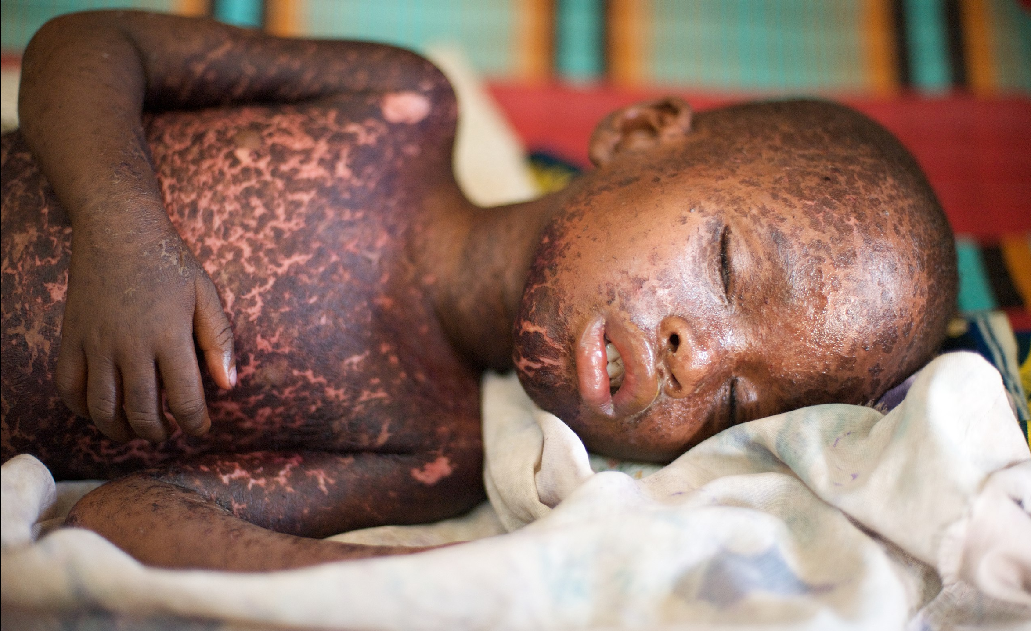
Пример... Даже если дети выживают после кори, болезнь оказывает разрушительное воздействие на их иммунную систему
Корь "сбрасывает" иммунную систему
у инфицированных людей, оставляя их
крайне уязвимыми к другим инфекциям,
даже если они переживут корь.
Восстановление защитной иммунной системы может занять несколько лет.
Поэтому вакцины против кори имеют два огромных преимущества: защита от инфекции кори и защита от более широкой потери функций иммунной системы, вызванных корью.*
* Michael Mina et al. Measles virus infection diminishes preexisting antibodies that offer protection from other pathogens. Science 01 Nov 2019: Vol 366, issue 6465, pp 599-606.
Photo: https://commons.wikimedia.org/wiki/Category:Measles#/media/File:Child_with_measles.jpg

Slide 8
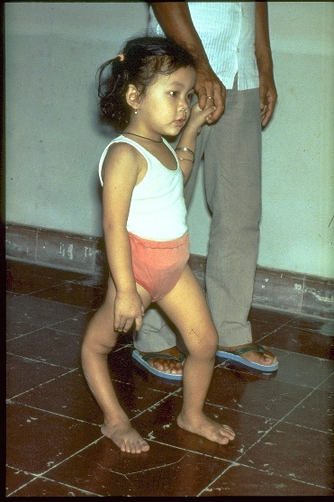
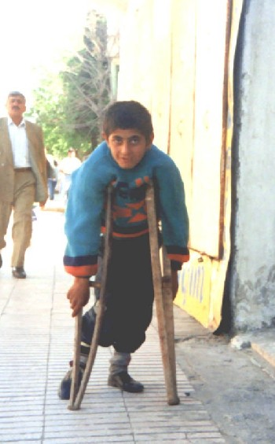
Пример: случаи полиомиелита упали на 99% с 1988 года
Полиомиелит является высоко инфекционным заболеванием, вызываемым вирусом. В основном им заболевают дети в возрасте до 5 лет. Один из 200 инфекционных случаев приводит к необратимому параличу. Лечения не существует, возможна только профилактика. Партнеры и страны работают над искоренением полиомиелита.
Фото 1: Выжившие после заболевания полиомиелитом во Фритауне, Сьерра-Леоне. Источник фотографии: ВОЗ, через Коалицию по иммунизации
Фото 2: Ребенок с деформированной из-за полиомиелита ногой. Источник фотографии: ВОЗ, через Закон о иммунизации.
Фото 3: Мальчик с параличом, вызванным инфекцией полиомиелита. Источник фотографии: Европейское региональное бюро ВОЗ, через Коалицию по иммунизации.
Учебная Сеть для Стран Переходного периода

Slide 9
Пример - Cнижение в случаях менингококка группы А
Внедрение конъюгированной вакцины против менингококка А в 9 странах менингитного пояса Африки сократило число случаев менингита, вызванного менингококком группы А, в полностью вакцинированных популяциях более чем на 99%¹
Девять стран: Бенин, Буркина-Фасо, Чад, Кот-д'Ивуар, Гана, Мали,
Нигер, Нигерия, Того
1 Trotter CL, Lingani C, Fernandez K et al. Impact of MenAfriVac in nine countries of the African meningitis belt, 2010-15: an analysis of surveillance data. Lancet Infectious Diseases 2017; 17(8):867-872.

Slide 10
Иммунизация является отправной точкой предоставления медицинских услуг
Key Message
Ключевой тезис
Схема иммунизации требует несколько точек контакта матери и ребенка с медучреждением, особенно в первый год жизни
Например, вакцины скоро после рождения, на 6 неделе, на 8 неделе, на 10 неделе, на 14 неделе жизни, на 6 месяце, 9 месяце, 12 месяце
Иммунизация представляет собой платформу для интеграции других служб здравоохранения, включая, например, витамин А, дегельминтизацию, планирование семьи
Услуги по иммунизации основаны на сильных услугах первичной медико-санитарной помощи
Учебная Сеть для Стран Переходного периода

Slide 11
Иммунизация является основным компонентом прогресса в направлении всеобщего охвата здравоохранением (UHC)
Ключевой тезис
Key Message
Всеобщий охват здравоохранением означает обеспечение того, чтобы каждый человек имел доступ к качественным медицинским услугам без финансовых трудностей или риска обнищания.
Иммунизация является одним из наиболее рентабельным медицинским мероприятием, спасающим жизни.
Обеспечение досягаемости и доступности иммунизации путем включения ее в пакет основных услуг или пакет льгот национальной системы медицинского страхования является важным шагом на пути к достижению всеобщего охвата медико-санитарными услугами
Источник: Immunization Financing Resource Guide (2017). Available at: http://www.immunizationfinancing.org/en/immunization-fundamentals/universal-health-coverage-and-immunization-financing#!
Учебная Сеть для Стран Переходного периода

Slide 12
Сильные программы иммунизации являются платформой для обеспечения готовности к пандемии (1/2)
Ключевой тезис
Key Message
Крупные вспышки болезней могут нанести серьезный вред экономике и замедлить рост, подрывая торговлю, туризм, производство, транспорт.
Эпидемия SARS 2003 года, возможно, стоила Гонконгу более 1% своего ВВП в том году. *
Иммунизация может непосредственно предотвратить вспышки некоторых заболеваний, включая желтую лихорадку, холеру, менингит, корь и японский энцефалит, против которых уже существуют вакцины.
*Brahmbhatt, Milan; Dutta, Arindam. 2008. On SARS Type Economic Effects During Infectious Disease Outbreaks. Policy Research Working Paper; No. 4466. World Bank, Washington, DC. © World Bank. https://openknowledge.worldbank.org/handle/10986/6440
Учебная Сеть для Стран Переходного периода

Slide 13
Сильные программы иммунизации являются платформой для обеспечения готовности к пандемии (1/2)
Ключевой тезис
Key Message
Крупные вспышки болезней могут нанести серьезный вред экономике и замедлить рост, подрывая торговлю, туризм, производство, транспорт.
Эпидемия SARS 2003 года, возможно, стоила Гонконгу более 1% своего ВВП в том году. *
Иммунизация может непосредственно предотвратить вспышки некоторых заболеваний, включая желтую лихорадку, холеру, менингит, корь и японский энцефалит, против которых уже существуют вакцины.
*Brahmbhatt, Milan; Dutta, Arindam. 2008. On SARS Type Economic Effects During Infectious Disease Outbreaks. Policy Research Working Paper; No. 4466. World Bank, Washington, DC. © World Bank. https://openknowledge.worldbank.org/handle/10986/6440
Учебная Сеть для Стран Переходного периода

Slide 14
Сильные программы иммунизации являются платформой для обеспечения готовности к пандемии (2/2)
Ключевой тезис
Key Message
Сильные программы иммунизации позволяют странам быстро реагировать, когда станут доступными новые вакцины против дополнительных вспышек заболеваний.
Вакцины разрабатываются против Эбола, Зика и ряда других потенциальных эпидемических заболеваний
Сильные программы иммунизации могут помочь странам реагировать на вспышки другими способами, даже на вспышки болезней, для которых нет вакцин.
Например, инфраструктура полиомиелита в Нигерии помогла предотвратить серьезную вспышку вируса Эбола в 2014 году.
Учебная Сеть для Стран Переходного периода

Slide 15
#4 Программы иммунизации могут противодействовать устойчивости к противомикробным препаратам, одной из величайших проблем в области здравоохранения, стоящих перед миром, следующим путем:
Key Message
Снижение заболеваемости, в том числе лекарственно-устойчивых и чувствительных к лекарственным средствам инфекций, что, в свою очередь, снижает частоту и тяжесть резистентных инфекций
Снижение заболеваемости также уменьшает использование противомикробных препаратов (как уместное, так и неуместное)
Если бы пневмококковая конъюгатная вакцина была повсеместно внедрена во всех странах с низким и средне-низким уровнем дохода, это предотвратило бы приблизительно 11,4 млн. дней использования антибиотиков, что составило бы 47%-ное снижение. ¹
«Устойчивость к лекарственным препаратам неизбежна, когда используются антибиотики… необходим постоянный поток антибиотиков», однако «вакцины можно использовать в течение десятилетий, не вызывая значительной резистентности»²
1Laxminarayan R, Matsoso P, Pant S, Brower C, Rottingen J.A. et al. Access to effective antimicrobials: a worldwide challenge. The Lancet. 2016 Jun;387(10036):168-75
2 https://www.pnas.org/content/115/51/12868.full

Slide 16
Использование данных для поддержки придания приоритетного значения здравоохранению в рамках государственного бюджета и придания приоритетного значения ПМСП в рамках здравоохранения
Данные
Потребность в данных по странам | Пример анализа
Доля общих государственных расходов на МЗ из бюджета текущего года и предыдущих лет | Увеличивается ли цифра со временем, стабильна ли она, или уменьшается? Абуджи Близка ли она к цели, составляющей 15% государственных расходов на здравоохранение?
Доля общего бюджета МЗ, выделяемая на ПМСП (то, как измерить этот показатель, будет зависеть от того, как будет организован ваш бюджет) | Увеличивается ли эта цифра со временем, стабильна ли она, или уменьшается?
База данных ВОЗ о расходах на здравоохранение. http://apps.who.int/nha/database/Select/Indicators/en Загрузите «Общие расходы правительства на здравоохранение (GGHE) в виде % от общих расходов правительства (GGE) для стран, которые вы хотите изучить | Какова наша доля государственных расходов на здравоохранение по сравнению со странами-партнерами?
Учебная Сеть для Стран Переходного периода

Slide 17
Иллюстрация: «Наша страна отстает по инвестированию в здравоохранение»
Данные
Data
Аргумент в пользу инвестиций: доля государственных расходов на здравоохранение в нашей стране в процентах от общих государственных расходов низка: почти половина среднего арифметического показателя для всех УССПП (LMIC ) и намного меньше, чем в наших соседних странах
Государственные расходы на здравоохранение в процентах от общих государственных расходов
Средний показатель страны с доходами ниже среднего уровня
Наша страна
Источник: http://apps.who.int/nha/database/Home/Index/en
Учебная Сеть для Стран Переходного Периода

Slide 18
Иллюстрация: «Наша страна отстает по инвестированию в здравоохранение»
Данные
Data
Аргумент в пользу инвестиций - Государственные расходы на здравоохранение в нашей стране составляют менее половины среднего показателя по странам со средним уровнем дохода и гораздо меньше показателя наших основных соседей.
Государственные расходы на здравоохранение на душу населения, 2014 год
Сосед
Средний показатель по странам со средним
уровнем дохода
Источник : http://apps.who.int/nha/database/Home/Index/en
Учебная Сеть для Стран Переходного периода

Slide 19
Использование данных для демонстрации того, что иммунизация вашей страны дает очевидные результаты в отношении здоровья (и ещё больше нужно сделать) (1/2)
Data
Данные
Потребность в данных | Пример гипотетического анализа:
Охват иммунизацией, число выживших детей годовалого возраста, охват по районам | Наша страна добилась значительных успехов в области иммунизации, охватив 87%. Это составляет 1 035 000 полностью иммунизированных детей*. Но нужно сделать еще больше... есть 155 000 не-иммунизированных детей. Существует также неравномерный охват, при котором лишь 45% детей в XX округе полностью иммунизированы. * измерено покрытием DTP3
Амбулаторные приёмы и госпитализация по заболеваниям, предотвращаемым вакцинацией, со средними расходами на амбулаторное посещение и госпитализацию | Вакцинация не только улучшает здоровье, но и может привести к значительной экономии расходов на здравоохранение. Например, наше введение ротавирусной вакцины, согласно оценке: Сократило число амбулаторных визитов по причине диарейных заболеваний с 605,000 до 190,000 в год. При оценочной стоимости в 27 долларов США на амбулаторный визит это большая экономия. Сократило число госпитализации с 16,090 до 2,250 в год. При оценочной стоимости в 211 долларов США на посещение это дает дополнительную экономию. Общая экономия на госпитализации и амбулаторных посещениях: 15 млн. Долларов США ежегодно.
Учебная Сеть для Стран Переходного периода

Slide 20
Использование данных для демонстрации того, что иммунизация вашей страны дает очевидные результаты в отношении здоровья (и ещё больше нужно сделать) (1/2)
Данные
Data
Потребность в данных | Пример гипотетического анализа:
Смертность от болезней, предотвращаемых вакцинацией по времени | С нашей программой иммунизации смертность от кори снизилась на 80% (смертность на 100,000 чел.) с 1990 года.
Смертность от болезней, предотвращаемых вакциной, которая еще не была введена, прогнозируемый охвата вакцинацией, эффективность вакцинации | С введением ротавирусной вакцины мы ожидаем сокращения количества смертей, вызванных диареей, на XX, а число госпитализаций - на YY. С введением PCV мы ожидаем сокращения количества случаев пневмонии и инвазивных заболеваний и смертей на 33%, а соответствующие больничные расходы - на YY
Введения в вашей стране по сравнению со странами-партнерами | Мы добились значительного прогресса в деле внедрения новых вакцин спасающих жизни, внедрив пентавалентные и ротавирусные вакцины. Но нужно еще многое сделать. Наши соседние страны развиваются быстрее. Они также ввели вакцины против PCV и HPV, которые стоят на следующем месте в нашем списке приоритетов. Но нам нужно увеличить наш бюджет, чтобы доставить эти важные вакцины.
Учебная Сеть для Стран Переходного периода

Slide 21
Примеры из стран УССПП по использованию данных для демонстрации того, что иммунизация в их странах дает очевидные результаты
Данные
Data
Потребность в данных | Доказательства
Бремя заболеваний | Шри-Ланка: связала инвестиции в иммунизацию со снижением бремени заболеваний Гана: в дополнение к количественным доказательствам, показала убедительные эпизодические свидетельства снижения бремени на Ближнем Востоке и в Северной Африке
Госпитализация по причине болезней, предотвращаемых вакцинацией | Грузия: проанализирована сокращенную госпитализацию по причине болезней, предотвращаемых вакцинацией Армения: показала сокращение госпитализации детей по причине ротавирусной инфекции после введения вакцины
Учебная Сеть для Стран Переходного периода

Slide 22
Подкрепляющие сведения из литературных источников
Данные
Data
Заметьте, что мы смогли бы добавить еще несколько примеров. Являются ли они наиболее эффективными в качестве страновых или глобальных исследований?
Интервенция | Доказательство
Hib-вакцинация | Исследование, проведенное в Узбекистане, показало, что вакцинация против Hib одной возрастной когорты поможет предположительно предотвратить около 350 смертей в год среди детей в возрасте до 5 лет Ссылка: Гриффитс Великобритания, Кларк А., Шиманович В., Глинская И., Турсунова Д., Ким Л., и др. (2011 г.) Сравнительная экономическая оценка вакцинации от Haemophilus influenzae типа b в Беларуси и Узбекистане. PLoS ONE 6(6): e21472. doi:10.1371/journal.pone.0021472
Иммунизация, случаи предотвращения смерти | Во всем мире иммунизация ежегодно предотвращает около 2,5 миллионов смертей Ссылка на данные: http://who.int/immunization/newsroom/global_immunization_data_july_2014.pdf
Учебная Сеть для Стран Переходного периода

Slide 23
Extra infographics

Slide 24
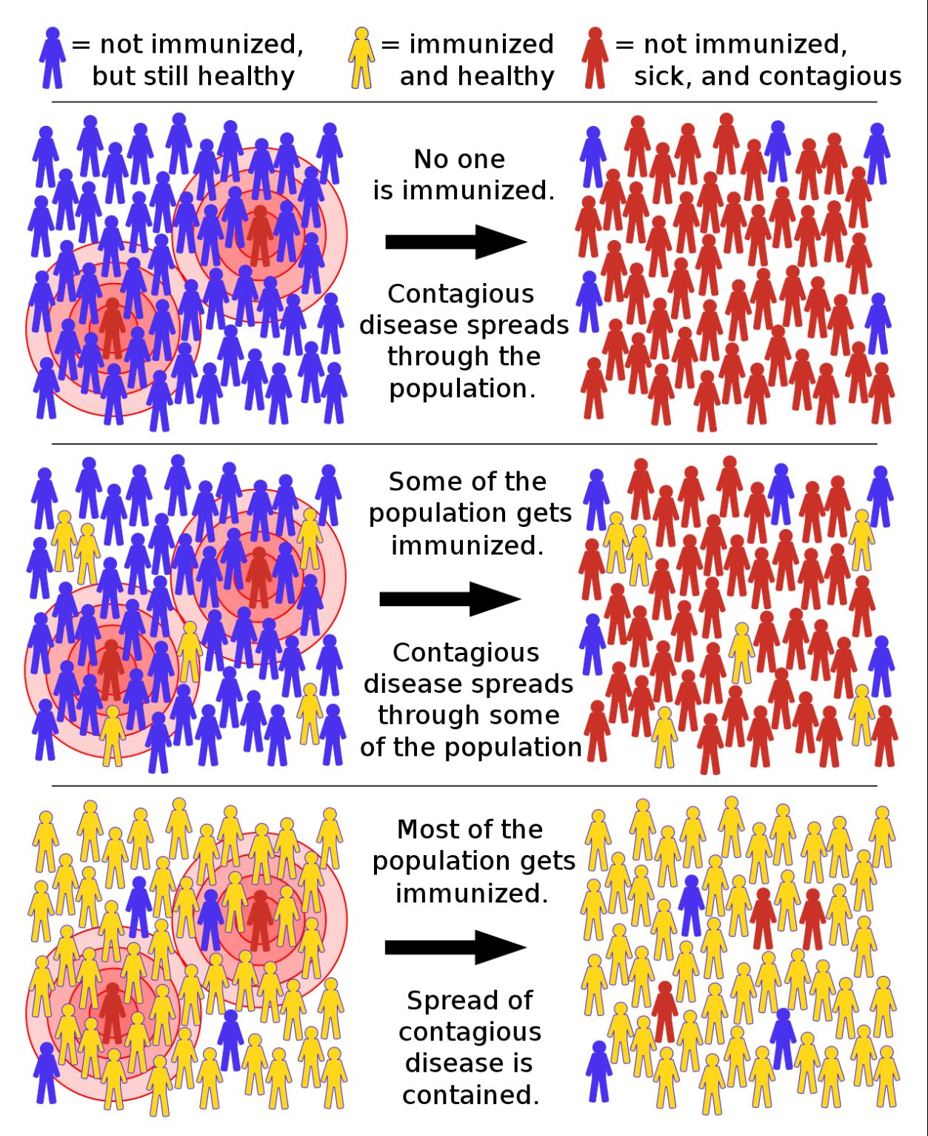
Насколько высокий охват иммунизацией защищает население
не иммунизированный, но все же здоровый
иммунизированный и здоровый
не иммунизированный, больной и заразный
Никто не привит
Инфекционная болезнь распространяется среди населения.
Ведется иммунизации определенной части населения
Инфекционная болезнь распространяется среди части населения.
Идёт иммунизация большинства населения
Распространение инфекционных заболеваний остановлено
https://en.wikipedia.org/wiki/Herd_immunity

Slide 25
Проект VoICE является отличным источником информации о значении иммунизации
https://immunizationevidence.org/
Удобный для пользования и регулярно обновляемый

